Slide 1

LEMMA WEB
https://github.com/LEMMA-WEB/hemo-connect

Slide 2
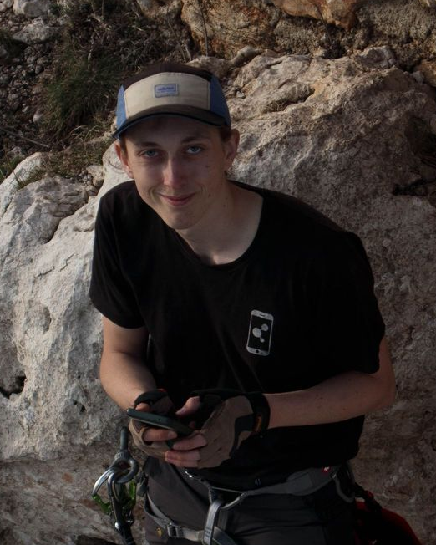
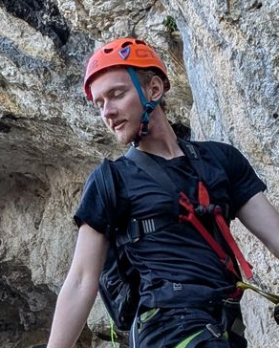

Tým LEMMA WEB
Antonín Kadrmas
Back-end, vývoj s InterSystems
Lukáš Gorazd Hrodek
UI Design, Front-end
Vojtěch Šanda
Front-end

Slide 3
Projekt HemoConnect
- Digitalizace a zpřehlednění stávajícího DOSového NIS
- Intuitivní a přehledné vyhledávání informací
- Předzpracování textových dat do strukturované formy (synchronizace s registry)
- Využití Vector Search a LLM pro rychlejší a přesnější vyhledávání

Slide 4
Ukázka

Slide 5
Key points
- Rozšíření na libovolný NIS a registry – flexibilní integrace, automatizace
- Zrychlení data miningu s Vector Search a LLM – efektivnější analýza dat
- Náhled do původních dat – eliminuje "black box" efekt
- Personalizace uživatelského prostředí – přizpůsobení aplikace podle potřeb uživatele
- Možnost rozšíření databanky o libovolné informace a dokumenty – zvyšuje užitnou hodnotu systému

Slide 6
Děkujeme za pozornost
Rádi odpovíme na Vaše otázky
Celý projekt HemoConnect byl vyvinutý během hackathonu Hack jak Brno 2024

